Slide 1



2022. évi Országos kompetenciamérés eredményeiről
Aszódi Evangélikus Petőfi Gimnázium, Általános Iskola és Kollégium
OM-azonosító: 032582
2170 Aszód, Régész utca 34. Pf. 2.
Telefon: +36(28)400-611, fax: +36(28)400-612,
weblap: www.egaaszod.hu, e-mail: info@egaaszod.hu
Részletesebb jelentések:
https://okm.kir.hu/fit2

Slide 2
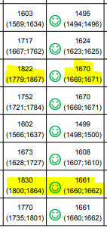
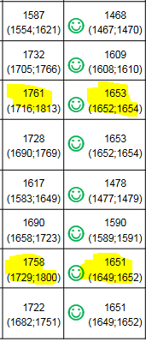
A 2019. és 2021. év (a 2020-as mérés elmaradt) matematika és a szövegértés mérésének átlageredménye a tizedik évfolyamon
2019
2021

Slide 3
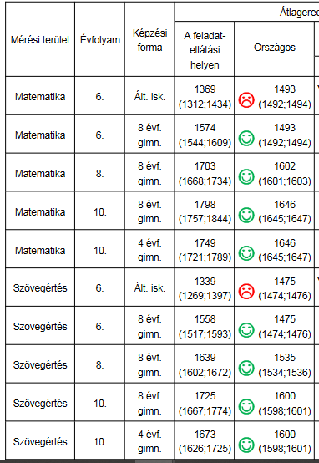
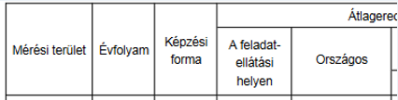
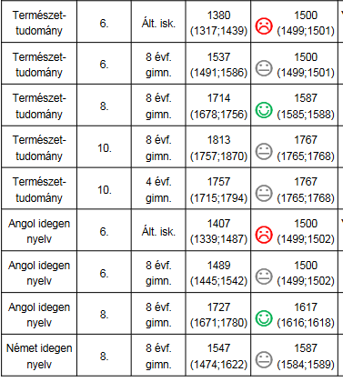
2022-es átlageredményeink tantárgyanként (2021/2022-es tanévtől új mérési területek!), évfolyamonként, képzési formánként az országos átlageredményekhez képest

Slide 4
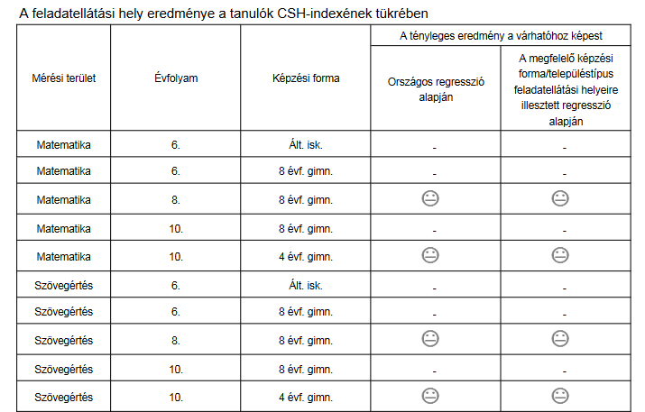

Hátrányos helyzet esetén milyen arányban történik hátránykiegyenlítés ill. ha biztos a családi háttér a magas átlageredményekhez mit tud még hozzá tenni az iskola.
2022
Az Oktatási Hivatal 2015-től készít ez alapján rangsort az intézményekről: https://www.oktatas.hu/kozneveles/meresek/kompetenciameres/kiemelkedo_teljesitmenyu_iskolak

Slide 5
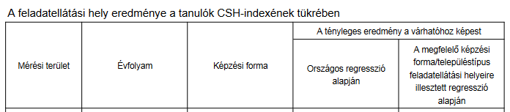
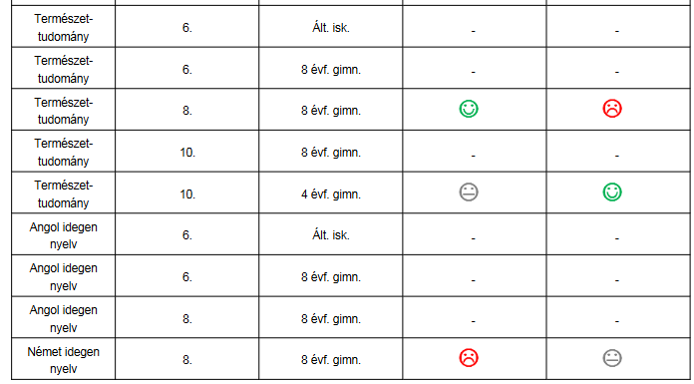
2022

Slide 6
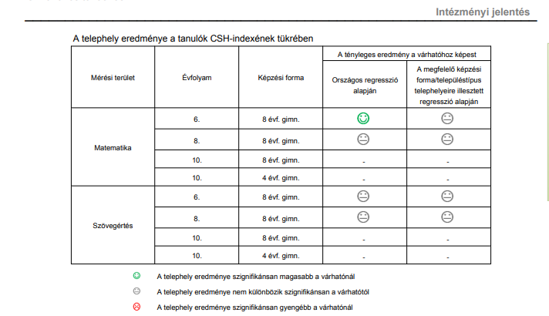
2019

Slide 7
2012
Eredményeink a Nahalka István féle rangsor évében (4. évf. képzés 91. hely).

Slide 8
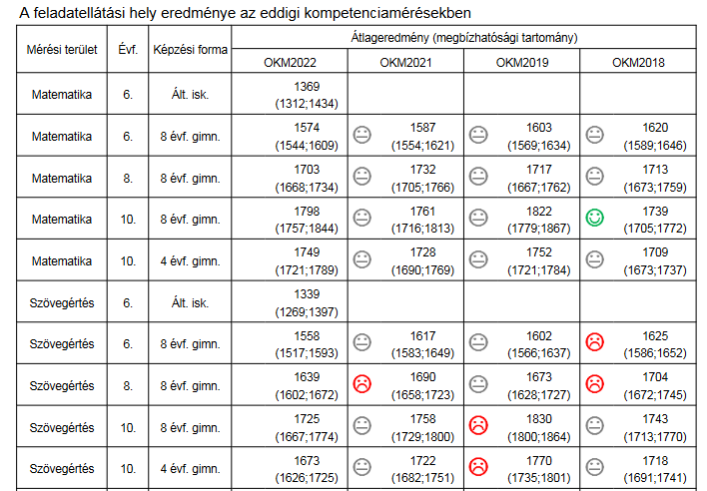
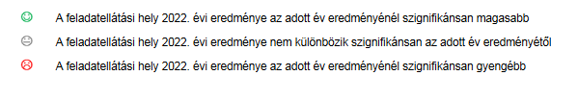
A korábbi évek hatodikosainak, nyolcadikosainak és tizedikeseinek eredményeihez képest

Slide 9
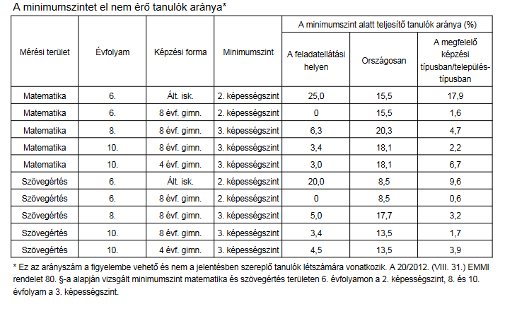
A 20/2012-es EMMI rendelet szerint a diákok legalább felének mindkét területen el kell érnie
6. osztályban a 2. szintet, 8. és 10. osztályban a 3. szintet.

Slide 10
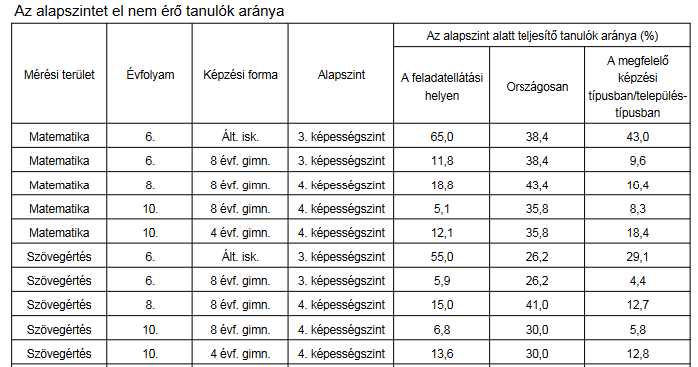
A nyolc és négy évfolyamos gimnáziumi képzéseinkben a 3. ill. 4. képességszint alatt lényegesen kevesebben teljesítenek nálunk az országos arányhoz képest.

Slide 11
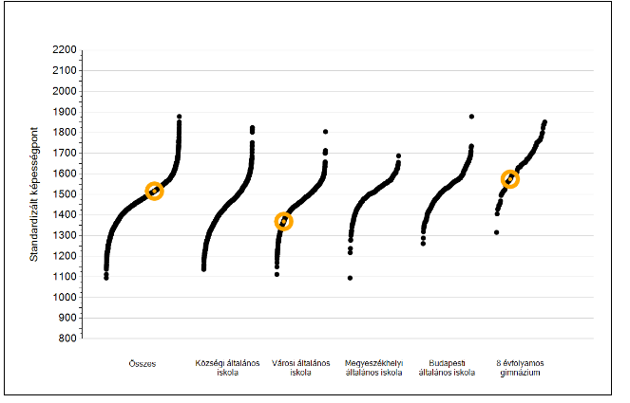
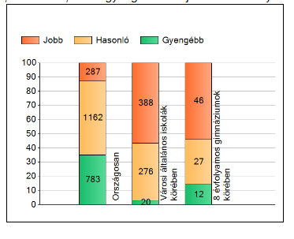
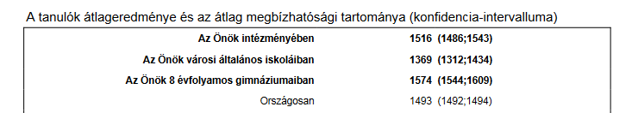
MATEMATIKA 6. évfolyam 2022 (ált. isk. és gimnáziumi osztályok együtt)
Hatodikosaink matematika eredményénél szignifikánsan jobban az ország 2232 intézményéből 287 intézményében teljesítettek jobban.

Slide 12
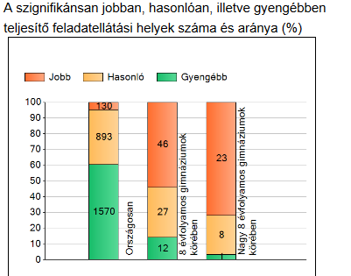
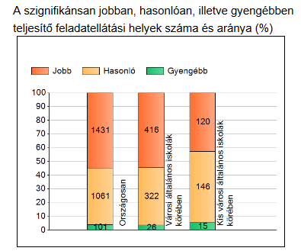


MATEMATIKA 6. évfolyam 2022 ( a gimnáziumi osztályok és ált. isk. külön - külön)
8 évfolyamos gimnáziumi osztályok
Általános iskola 6. osztály
Nyolc évfolyamos hatodikosaink matematika átlageredményénél szignifikánsan jobban az ország 2593 intézményéből 130 intézményében teljesítettek jobban.

Slide 13
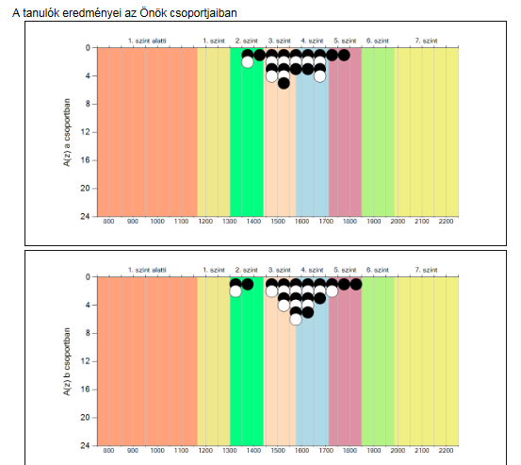
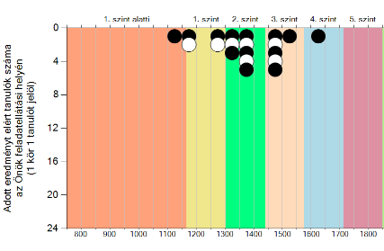

MATEMATIKA 6. évfolyam 2022 ( a gimnáziumi osztályok és ált. isk. külön - külön)
8 évfolyamos gimnáziumi osztályok (6. a és 6. b)
Általános iskola 6. osztály

Slide 14
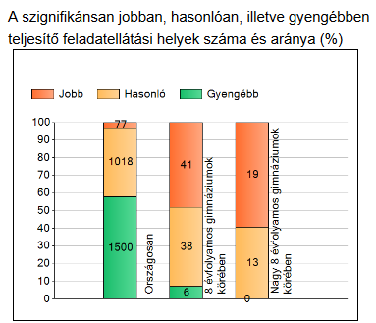
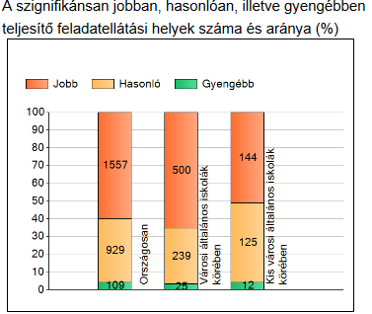


SZÖVEGÉRTÉS 6. évfolyam 2022 ( a gimnáziumi osztályok és ált. isk. külön - külön)
8 évfolyamos gimnáziumi osztályok
Általános iskola 6. osztály
Nyolc évfolyamos hatodikosaink szövegértés átlageredményénél szignifikánsan jobban az ország 2595 intézményéből 77 intézményében teljesítettek jobban.

Slide 15
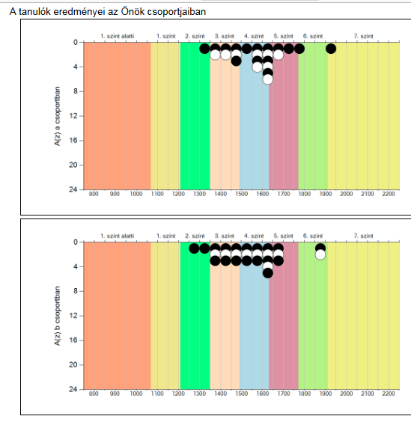
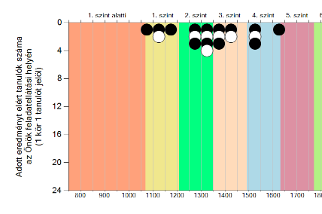
SZÖVEGÉRTÉS 6. évfolyam 2022 ( a gimnáziumi osztályok és ált. isk. külön - külön)
8 évfolyamos gimnáziumi osztályok (6. a és 6. b)
Általános iskola 6. osztály

Slide 16
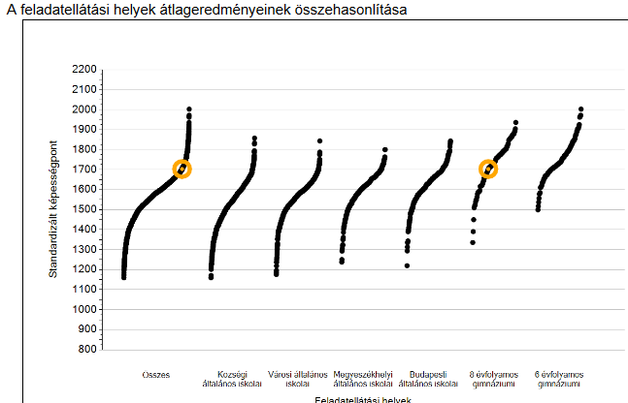
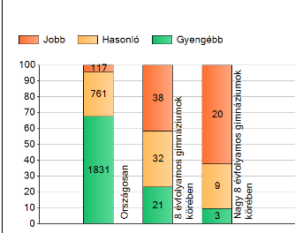
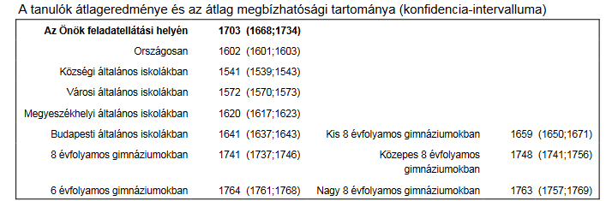
MATEMATIKA 8. évfolyam 2022 ( 8. a, b, c 27-26-27 fő írta meg)
A szignifikánsan jobban, hasonlóan, illetve gyengébben teljesítő intézmények száma és aránya (%)
2022-ben a 8.a, 8. b és 8. c átlagos matematika eredményénél szignifikánsan jobban az ország 2709 telephelyéből 117 telephelyen teljesítettek jobban.

Slide 17
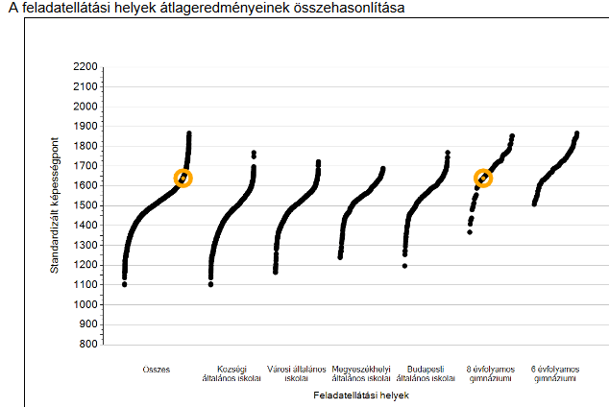
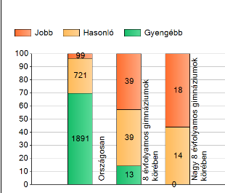
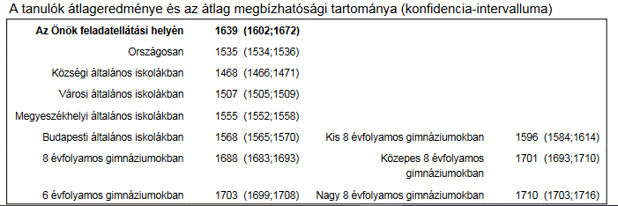
SZÖVEGÉRTÉS 8. évfolyam 2022 ( 8. a, b, c 27-26-27 fő írta meg)
A szignifikánsan jobban, hasonlóan, illetve gyengébben teljesítő intézmények száma és aránya (%)
2022-ben a 8.a, b és 8. c átlagos szövegértés eredményénél szignifikánsan jobban az ország 2709 telephelyéből 99 telephelyen teljesítettek jobban.

Slide 18
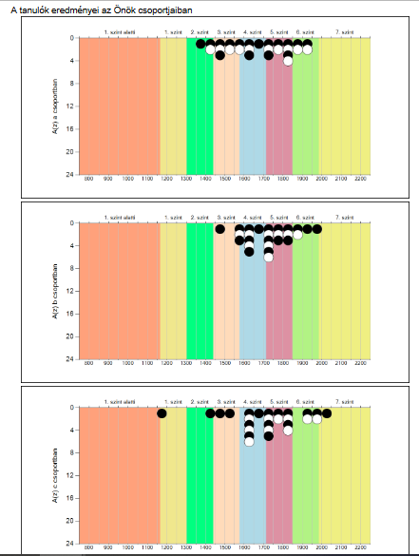
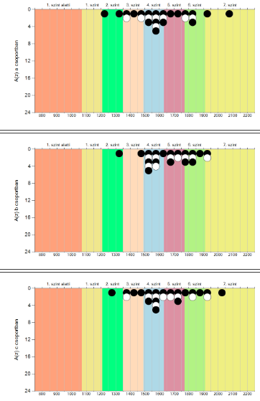
(1 kör 1 tanulót jelent)
M
A
tematika
Szövegértésből mindhárom 8. osztály többsége jó vagy kiemelkedő szinten teljesített 2022-ben.
2022-ben az osztályok fele vagy több mint a fele jó vagy kiemelkedő képesség-szinten teljesített.

Slide 19
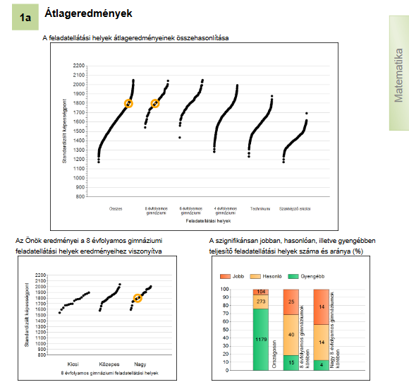
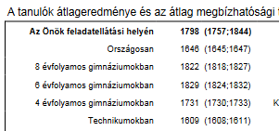
MATEMATIKA 10. évf. 8 évfolyamos képzés (31 és 28 fős 10. a és 10. b osztályból 24-22 fő vett részt)
2022-ben a 10. a, 10. b matematika átlageredményénél szignifikánsan jobban az ország (1556 intézményéből) 104 telephelyén teljesítettek jobban. (A 8 évfolyamos gimnáziumok közül 28 helyen.)

Slide 20
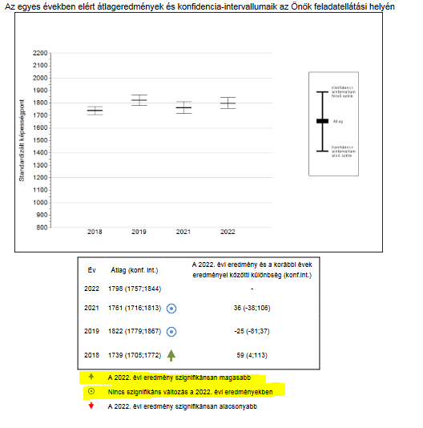
MATEMATIKA 10. évf. 8 évfolyamos képzés (31 és 28 fős 10. a és 10. b osztályból 24-22 fő vett részt)

Slide 21
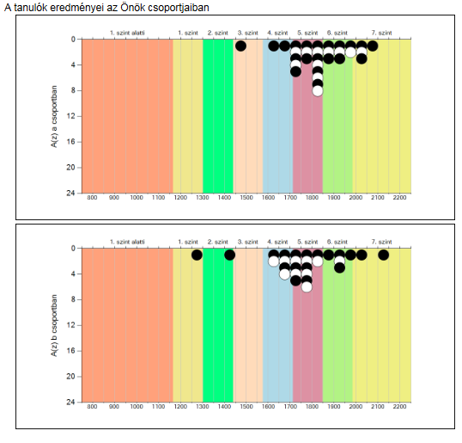
MATEMATIKA
8 évf. képzés 10. évf.
(1 kör 1 tanulót jelent)
2022-ben a 10. a-sok (3 tanuló kivételével) az 5. és 6., sőt 7. kiemelkedő képességszintbe sorolható matematikából.
A 10. b-s tanulók jó vagy kiemelkedő képességszintekbe sorolható matematikából, 2 tanuló van miniumumszint alatt.

Slide 22
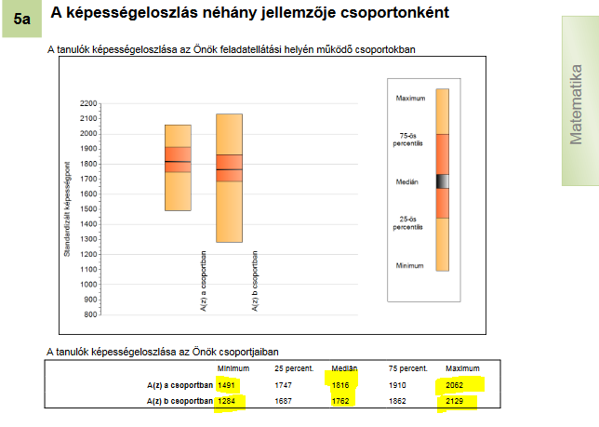
8 évf. képzés 10. évf.

Slide 23
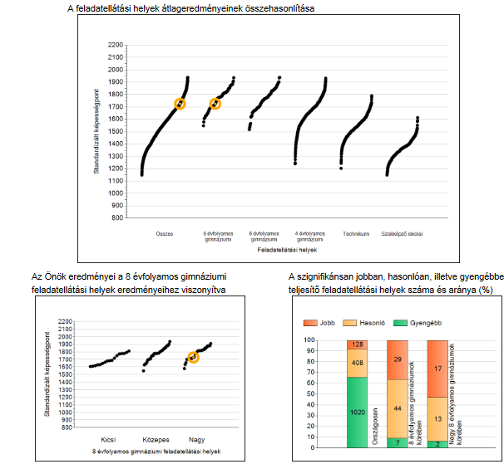
SZÖVEGÉRTÉS 10. évf. 8 évfolyamos képzés (31 és 28 fős 10. a és 10. b osztályból 24-22 fő vett részt)
2022-ben a 10. a, 10. b szövegértés átlageredményénél szignifikánsan jobban az ország (1556 intézményéből) 128 telephelyén teljesítettek jobban.

Slide 24
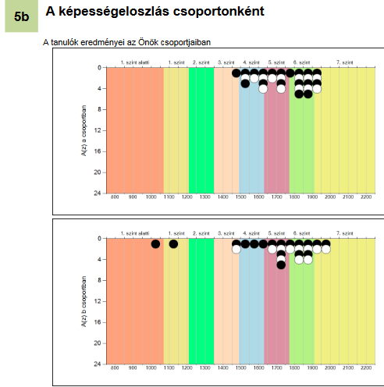
SZÖVEGÉRTÉS
8 évf. képzés 10. évf.
Tanulónként is látható, hogy szövegértésből mindkét osztályból 1-2 tanuló kivételével mindenki jó vagy kiemelkedő szinten teljesített 2022-ben.

Slide 25
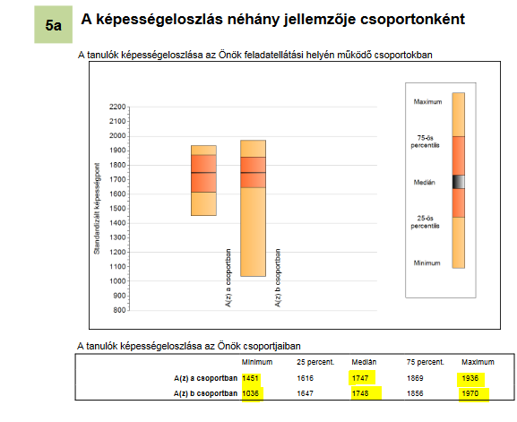
SZÖVEGÉRTÉS
8 évf. képzés 10. évf.

Slide 26
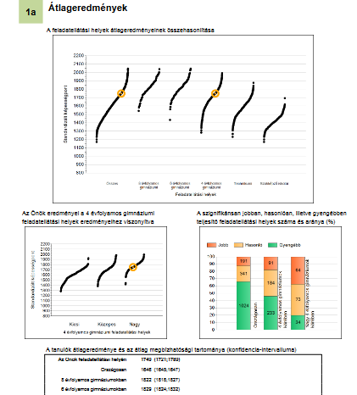
MATEMATIKA 10. évfolyam 4 évfolyamos képzés (A 34 - 34 fős 10. c és d 33-33 fővel vett részt)
2022-ben a 10. c és 10. d matematika átlageredményénél szignifikánsan jobban az ország (1556 intézményéből) 191 intézményében teljesítettek. (A 4 évfolyamos gimnáziumok nyolcadában.)

Slide 27
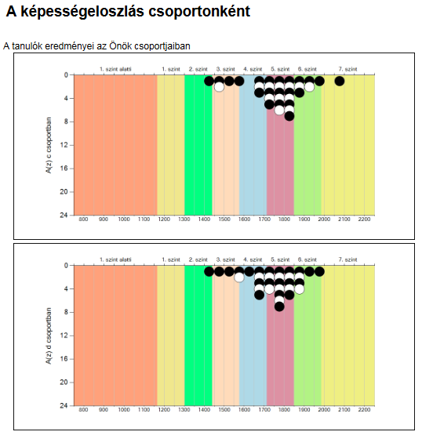
MATEMATIKA
4 évf. képzés 10. évf.
(1 kör 1 tanulót jelent)
2022-ben (a 10. c és d) mindkét osztály többsége jó vagy teljesítményt nyújtott matematikából.

Slide 28
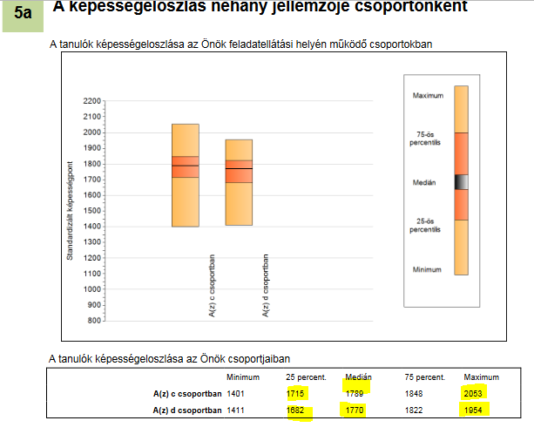
MATEMATIKA
4 évf. képzés 10. évf.

Slide 29
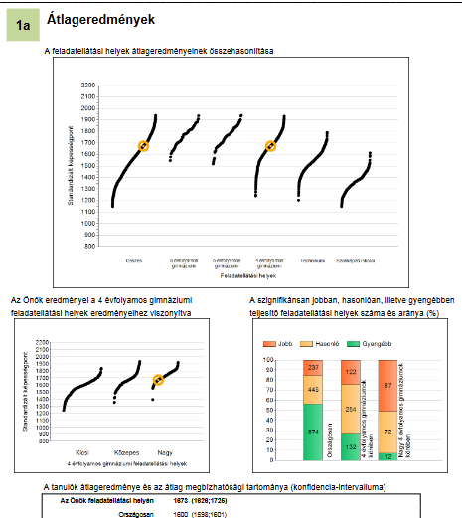
SZÖVEGÉRTÉS 10. évfolyam 4 évfolyamos képzés képzés (A 34 - 34 fős 10. c és d 33-33 fővel vett részt)
2022-ben a 10. c, 10. d szövegértés átlageredményénél szignifikánsan jobban az ország (1556 intézményéből) 237 intézményében teljesítettek jobban. (Az 508 négyévfolyamos gimnáziumból közül 122 telephelyen.)

Slide 30
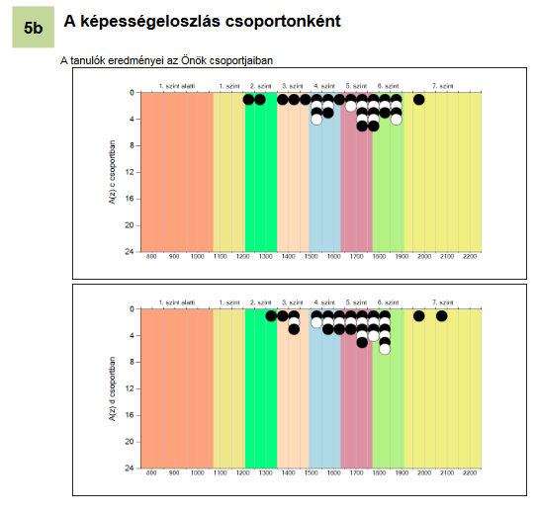
SZÖVEGÉRTÉS
4 évf. képzés 10. évf.
A 2022-ben 10. c és d osztályban 5 tanuló kivételével mindenki jó és kiemelkedő képességszinteken teljesített szövegértésből.

Slide 31
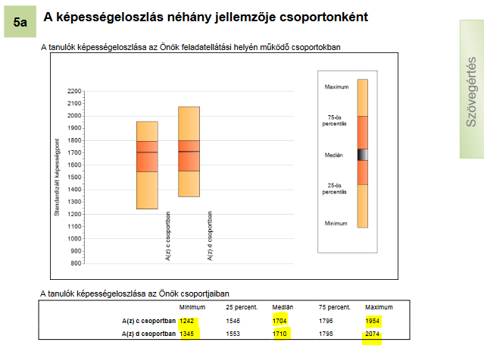
4 évf. képzés 10. évf.

Slide 32
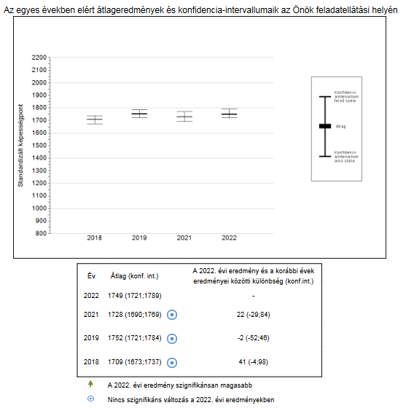
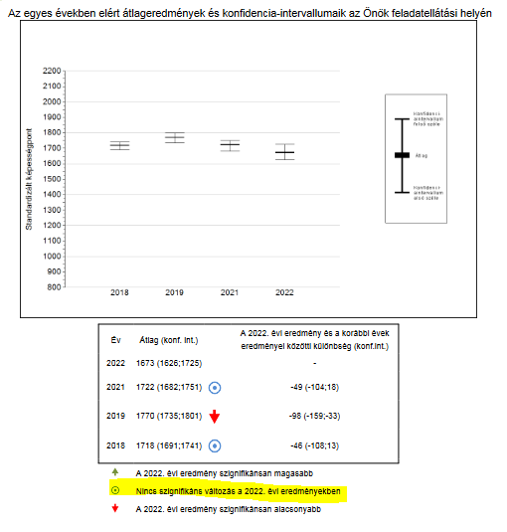
MATEMATIKA
10. évfolyam 4 évfolyamos képzés
SZÖVEGÉRTÉS
A 2021-es 4 évfolyamos tizedikes matematika átlageredmény szign. megegyezik az előző három év tizedikeseinek eredményével, míg a szövegértés feladatlapok jobban sikerültek.

Slide 33
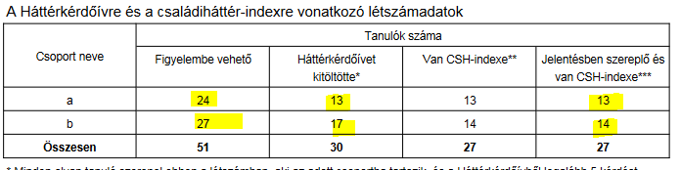
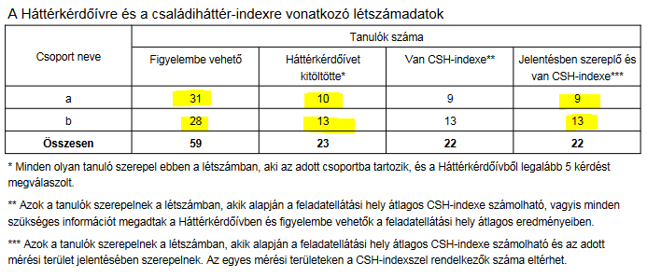



A Háttérkérdőívre és a családiháttér-indexre vonatkozó létszámadatok
10. évf.
Nyolcévf. 6. évf.
Ált. isk. 6. évf.
8. évf.

Slide 34






MATEMATIKA
Ált. isk. 6. évf
Nyolcévfolyamos 6. évf.
10. évf. 8. évf. képzés
8. évf.
10. évf. 4 évf. képzés
Példa a várhatót igen meghaladó teljesítményre

Slide 35





SZÖVEGÉRTÉS
Nyolcévf. 6. évf.
10. évf. 8. évf. képzés
Ált. isk. 6. évf.
10. évf.
4. évf.
képzés
8. évf.

Slide 36

TERMÉSZETTUDOMÁNY 2022 6. ÉVFOLYAM KÉPZÉSI FORMA SZERINT
8 évfolyamos gimnáziumi osztályok (6. a és 6. b)
Általános iskola 6. osztály

Slide 37

TERMÉSZETTUDOMÁNY 2022 6. ÉVFOLYAM OSZTÁLYONKÉNT
Általános iskola 6. osztály
8 évfolyamos gimnáziumi osztályok (6. a és 6. b)

Slide 38

TERMÉSZETTUDOMÁNY 2022 8. ÉVFOLYAM
2022-ben a 8. a, b, c természettudomány átlageredményénél szignifikánsan jobban az ország (2317 intézményéből) 66 telephelyén teljesítettek jobban.

Slide 39


TERMÉSZETTUDOMÁNY 2022 8. ÉVFOLYAM (8. a, b, c – 79 fő írta meg)

Slide 40


TERMÉSZETTUDOMÁNY 2022 10. ÉVFOLYAM (10. a, b, c, d)

Slide 41




Slide 42


Angol nyelv 6. évfolyam

Slide 43


Angol nyelv 6. évfolyam 2022

Slide 44


Angol nyelv 8. évfolyam 2022

Slide 45

Angol nyelv 8. évfolyam 2022 Képességeloszlás a 8. a és 8. b osztály együtt

Slide 46




Német nyelv 8. évfolyam 2022

